Slide 1
Մասնակցային բյուջետավորում Չեխիայի Հանրապետությունում – սերտած դասեր
Վոյտեխ Չեռնի

Slide 3
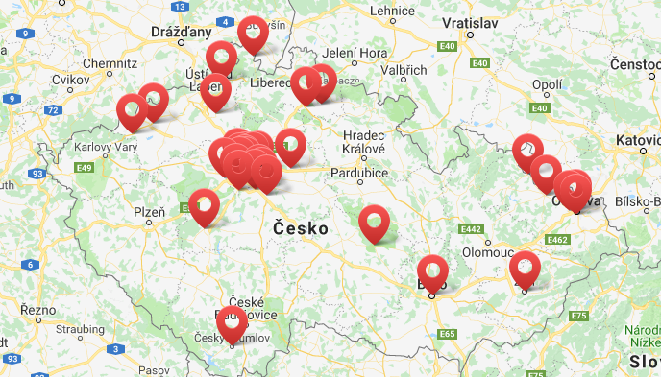
ՄԲ օգտագործող քաղաքապետարաններ

Slide 6
ՄԲ օրինակ – Պրահա 10 քաղաքային թաղամաս
106 հազար բնակիչ
2015 – 2016 առաջին պիլոտային փորձարկում
185 000 եվրո տարեկան
50,5 միլիոն եվրո – քաղաքապետարանի ընդհանուր ծախսեր

Slide 7
Կանոններ և սկզբունքներ
Աշխատանքային խմբի կողմից պատրաստված – տանը
Համաձայնել է ամբողջ կազմը
Հիմնական առանձնահատկություններ՝
Քանակ
Ի՞նչ կարող է առաջարկվել – հանրային տարածքներ, քաղաքապետարանի ունեցվածք
Ո՞վ կարող է ծրագիր առաջարկել – 18-ից բարձր քաղաքացիներ
Ինչպե՞ս են առաջարկներն արվում – ֆորմալ ընթացակարգ
Որոշում – առցանց ձևաթուղթ

Slide 8
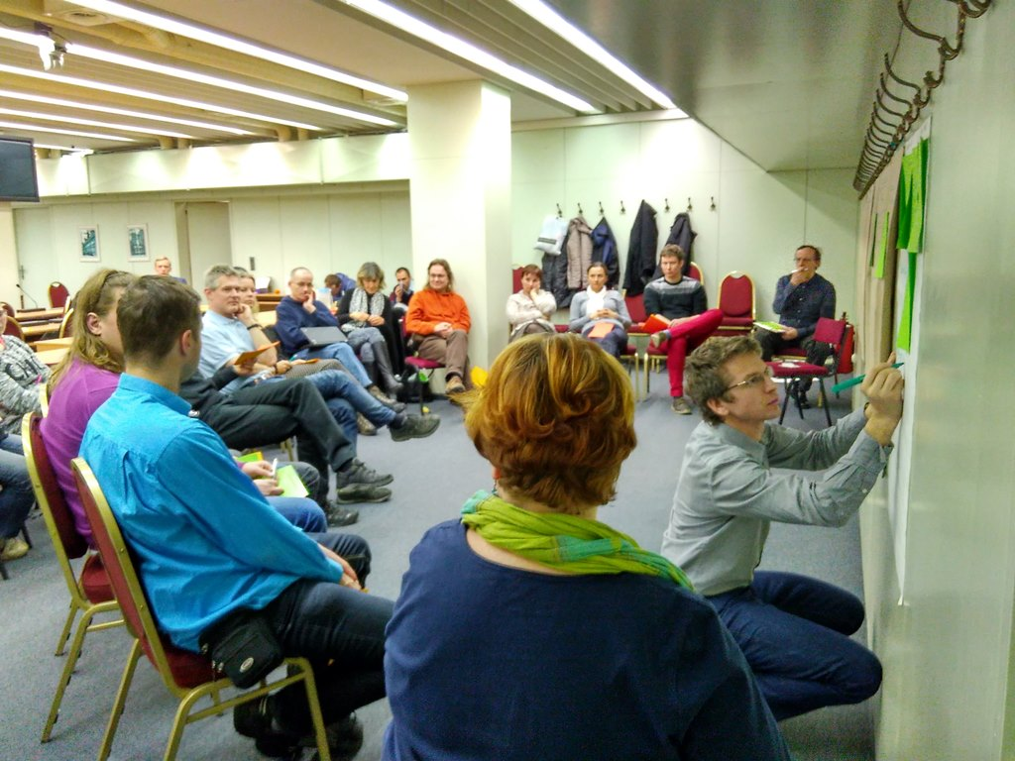
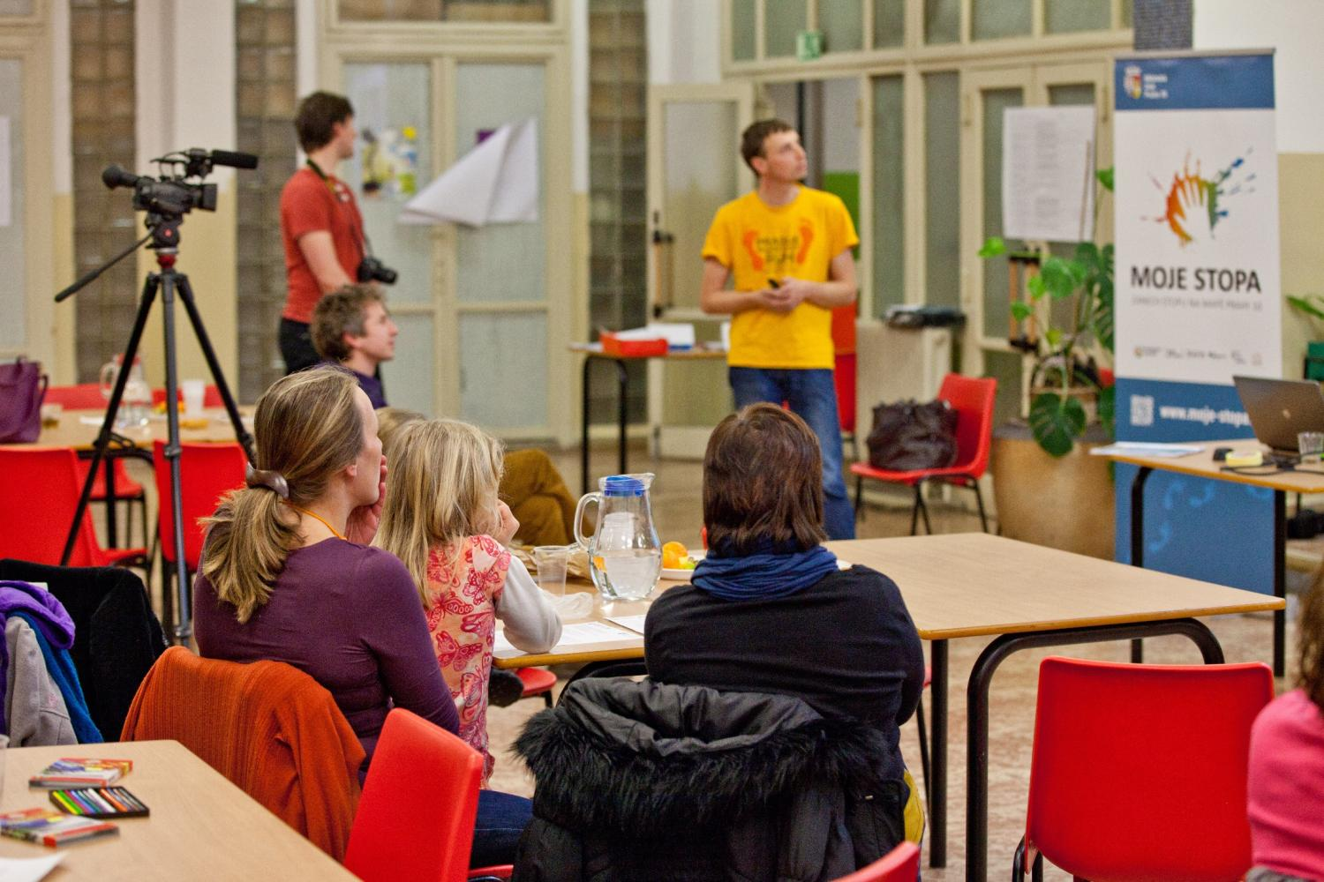
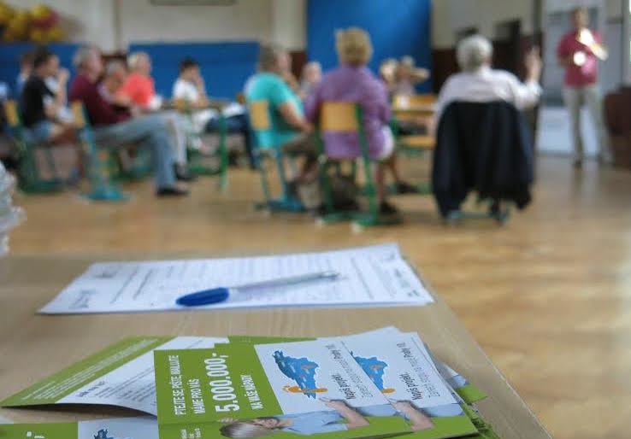
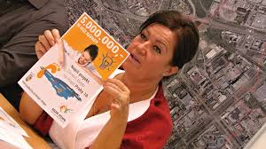
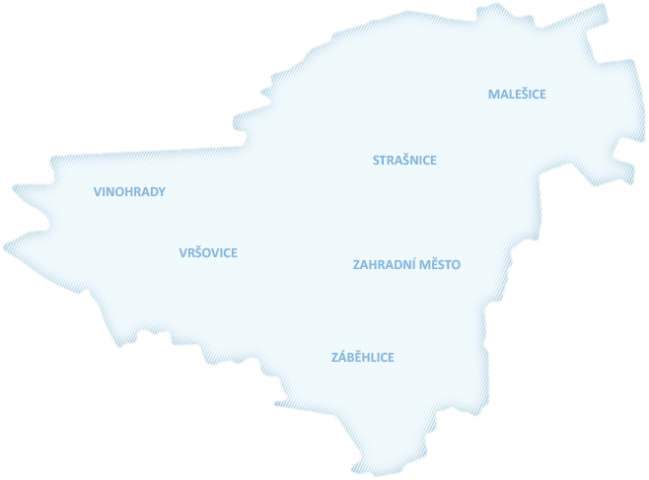
Time line of PB proces
June
Decission of the municipal assembly
July - September
information campaign
March - April
Evaluation, preparation of the next round
September - November
Call for proposals
February
Electronic voting
January
Presentation and discussion on proposals
December – January
Feasibility analysis

Slide 9
Արդյունքներ
10 հանրային հանդիպում (շուրջ 300 մասնակից)
50 ծրագրի առաջարկ (մոտ 0,8 միլիոն եվրո)
33 հաստատված առաջարկ (մոտ 0,7 միլիոն եվրո)
12 առաջարկ անիրագործելի են
2 առաջարկ հեղինակի կողմից չեղարկվել են
5 առաջարկ միավորվել են՝ դառնալով 2 նոր
5024 մասնակից առցանց քվեարկության մեջ
Մոտ 4,6% տեղական բնակիչներ
4 ձայն՝ կողմ, 2՝ դեմ

Slide 10
Սերտած դասեր
Երկրում միայն մեկ մոդել:
Մտորումները վերափոխվում են անմիջական որոշումների կայացման:
Ընթացակարգի թերագնահատված ընթացիկ ծախսեր (հիմնականում ավելի մեծ քաղաքապետարաններում):
Տեղական հերոսների կարիք կա:

Slide 11
Շնորհակալություն ուշադրության համար
Վոյտեխ Չեռնի,
vojtech.cerny@agora-ce.cz
www.participativni-rozpocet.cz facebook.com/participativnirozpocet
Agora Central Europe Petra Rezka 12 140 00 Praha 4
www.agora-ce.cz

